Slide 1
La Revolución
Cuántica

Slide 2
La Revolución
Cuántica
Francisco Soto Eguibar
Grupo de Óptica Cuántica
Coordinación de Óptica
Instituto Nacional de Astrofísica, Óptica y Electrónica
INAOE

Slide 3
La Mecánica Cuántica
1900-1928
La mayor aventura del pensamiento de la historia de la humanidad

Slide 4
La física a finales del siglo XIX
William Thomson Kelvin (Lord Kelvin):
Dos pequeñas nubes en el horizonte
    El resultado negativo del experimento de Michelson y Morley
    El problema del cuerpo negro
Dos nubes aun hacen sombra en la reputación de Lord Kelvin. Peter A. Schulz
Revista Brasileira de Ensino de Física, v. 29, n. 4, p. 509-512, (2007)

Slide 5
El
problema del
cuerpo negro

Slide 6



Slide 7
Absorción y emisión de radiación

Slide 8
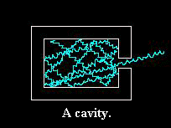
La radiación del cuerpo negro
La radiación electromagnética y la cavidad se dejan mucho tiempo hasta que se alcance el equilibrio termodinámico

Slide 9
El cuerpo negro. Propiedades termodinámicas
Kirchhoff mostró, con puros argumentos termodinámicos (con la segunda ley), que la radiación dentro de una cavidad:
Es isotrópica; es decir, el flujo de radiación es independiente de la dirección.
Es homogénea; es decir, es la misma en todos los puntos.
Es la misma en todas las cavidades que tienen la misma temperatura; es decir, es independiente del recipiente (material y forma).

Slide 10
La radiación del cuerpo negro
La radiación electromagnética y la cavidad se dejan mucho tiempo hasta que se alcance el equilibrio termodinámico.
Se observa la radiación de la cavidad a través de un pequeño hoyo.
Se mide la energía por unidad de volumen por unidad de frecuencia.

Slide 11
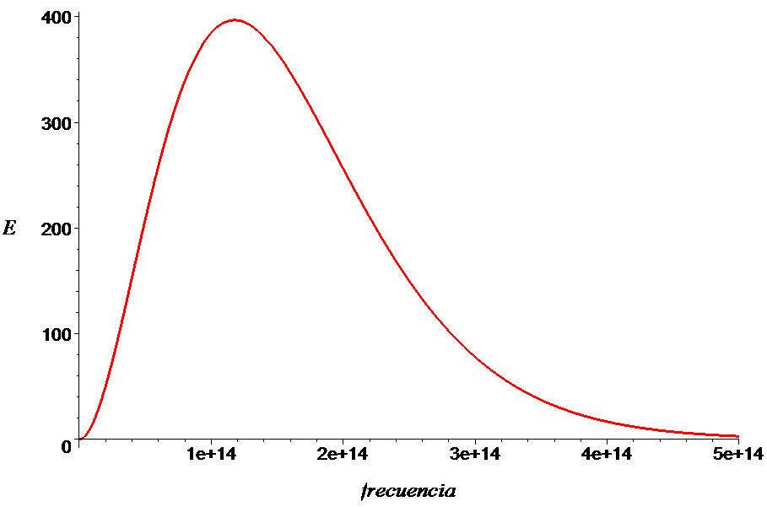
La radiación del cuerpo negro
Experimentalmente
se encontró:
2,000 K
Notes:
La energía está en electrón volts por metro cúbico por Hertz.
Las curvas están hechas con Maple.
El archivo está en:
Documentos/Teoria de radiacion/2009/La ley de radiacion de Planck ?.mws

Slide 12
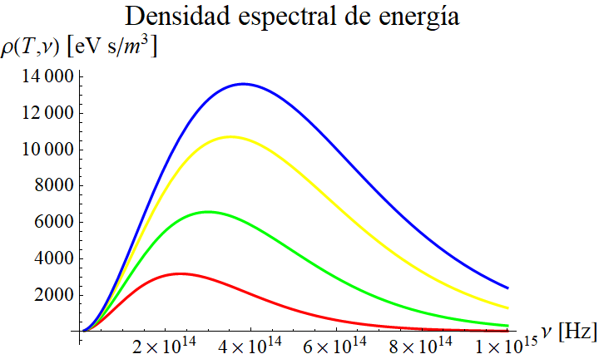
La radiación del cuerpo negro
6,500 K
6,000 K
5,100 K
4,000 K

Slide 13
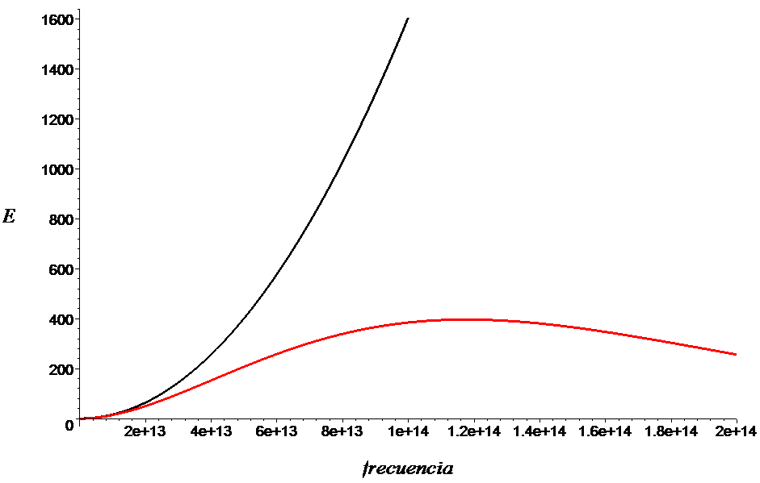
La radiación del cuerpo negro
La física clásica
Resultado experimental
2,000 K
Notes:
La energía está en electrón volts por metro cúbico por Hertz

Slide 14
La radiación del cuerpo negro
¡¡¡La teoría ondulatoria de la luz (ondas electromagnéticas) es incapaz de explicar el espectro del cuerpo negro!!!

Slide 15
… y se inicia
la revolución
cuántica …

Slide 16
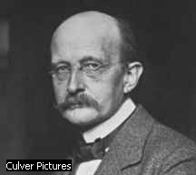
La hipótesis cuántica
Max Planck. 1900

Slide 17
La hipótesis cuántica. Planck 1900
El intercambio de energía entre la radiación y las paredes del recipiente se efectúa de manera cuantizada; es decir, la energía no se intercambia de manera continua sino en paquetes, llamados cuantos

Slide 18
La hipótesis cuántica. Planck 1900
El intercambio de energía entre la radiación y las paredes del recipiente se efectúa de manera cuantizada, es decir, la energía no se intercambia de manera continua sino en paquetes, llamados cuantos

Slide 19
La radiación del cuerpo negro
2,000 K
Notes:
La energía está en electrón volts por metro cúbico por Hertz

Slide 20
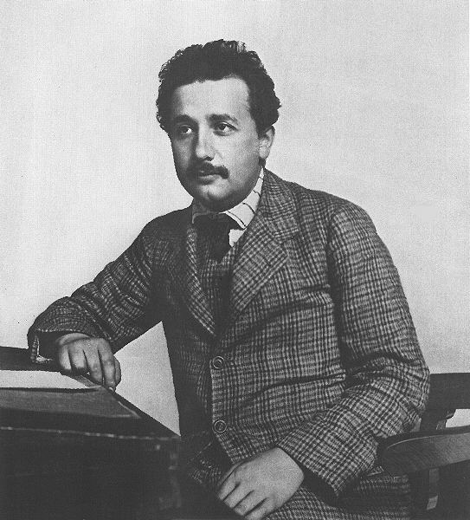
La perspectiva de Einstein (1905)
Un punto de vista heurístico respecto a la creación y transformación de la luz
18 de marzo de 1905
Ann Phys. 17 (1905) 132.

Slide 21
La perspectiva de Einstein (1905)
La radiación misma está cuantizada.
La luz son partículas

Slide 22
La perspectiva de Einstein (1905)
¡La radiación misma está cuantizada!
La luz son partículas
¿Habrá otro fenómeno dónde esto se manifieste?
¡El efecto fotoeléctrico!

Slide 23
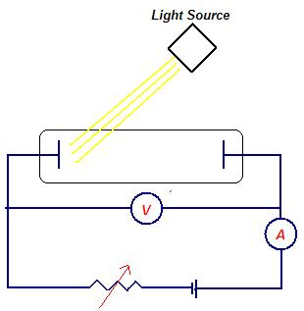
El efecto fotoeléctrico. Hertz 1887

Slide 24

El efecto fotoeléctrico

Slide 25
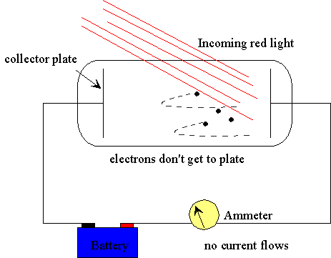
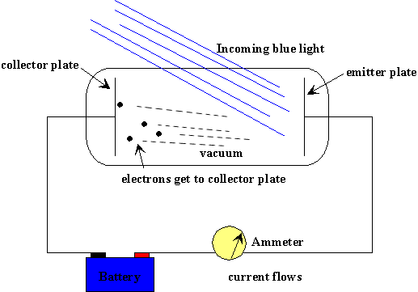
El efecto fotoeléctrico. Hertz 1887

Slide 26
El efecto fotoeléctrico
1. Los electrones son emitidos inmediatamente.
2. El aumento de la intensidad de la luz aumenta el número de electrones emitidos, pero no su energía cinética máxima.
3. La luz de baja frecuencia (roja), sin importar su intensidad, no causa eyección de electrones..
4. La luz de alta frecuencia (ultravioleta), débil eyecta unos cuantos electrones, pero su energía cinética máxima es mayor que los obtenidos usando luz muy intensa de longitudes de onda mayores.

Slide 27
El efecto fotoeléctrico
La teoría ondulatoria de la luz (ondas electromagnéticas) es incapaz de explicar el efecto fotoeléctrico.
¡La física clásica falla de nuevo!

Slide 28
La perspectiva de Einstein (1905)
La teoría cuántica de la luz explica perfectamente el efecto fotoeléctrico

Slide 29
El efecto fotoeléctrico
1. Los electrones son emitidos inmediatamente
2. El aumento de la intensidad de la luz aumenta el número de electrones emitidos, pero no su energía cinética máxima
3. La luz roja, sin importar su intensidad, no causa eyección de electrones
4. La luz ultravioleta débil eyecta unos cuantos electrones, pero su energía cinética máxima es mayor que los obtenidos usando luz muy intensa de longitudes de onda mayores

Slide 30
La perspectiva de Einstein (1905)
La teoría cuántica de la luz explica perfectamente el efecto foto eléctrico
Millikan (detractor de la idea) lo prueba contundentemente entre 1914 y 1916

Slide 31
La luz: Ondas vs Partículas
La reflexión. Las dos teorías
La refracción. Las dos teorías
La doble refracción. Las dos teorías
La interferencia. Sólo la ondulatoria
La difracción. Sólo la ondulatoria
La luz es una onda electromagnética
El cuerpo negro. Sólo la corpuscular
Efecto fotoeléctrico. Sólo la corpuscular

Slide 32
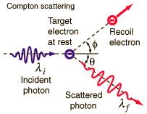
Efecto Compton. 1923
¡¡¡Aceptación universal del cuanto (Fotón) de luz!!!

Slide 33
La luz: Ondas vs Partículas
La reflexión. Las dos teorías
La refracción. Las dos teorías
La doble refracción. Las dos teorías
La interferencia. Sólo la ondulatoria
La difracción. Sólo la ondulatoria
El cuerpo negro. Sólo la corpuscular
Efecto fotoeléctrico. Sólo la corpuscular
Efecto Compton. Sólo la corpuscular

Slide 34
La física clásica fue incapaz de
explicar los nuevos fenómenos
La radiación del cuerpo negro
El efecto fotoeléctrico
La teoría cuántica de la luz
La cuantización de la energía

Slide 35
¿Por fin, que $#?%&¡" es la luz?
La luz es onda y partícula
En unos fenómenos se manifiesta como onda y en otros como partículas. “Ella decide”
En la propagación se comporta como onda
En la interacción con la materia se comporta como partícula

Slide 36
¿Y la
materia?
Matter has always been and will always be one of the main objects of physics.
Wolfgang Pauli

Slide 37
¿De qué está hecha la materia?
¿Existen los átomos?
Si existen, ¿cómo son?
¿Son verdaderamente indivisibles?
¿Cómo se manifiestan?

Slide 38
Los átomos
Los griegos.
Leucipo de Mileto y Demócrito de Abdera
Las leyes de la química. John Dalton 1820
Tabla periódica (1869)

Slide 39
La teoría atómica de Dalton
Los elementos están constituidos de partículas diminutas llamadas átomos que son indestructibles e indivisibles.
Todos los átomos de un determinado elemento son idénticos.
Los átomos de un elemento son diferentes de los de cualquier otro elemento, y los átomos de elementos diferentes se pueden distinguir unos de otros por sus respectivos pesos atómicos relativos.
Los átomos de un elemento se combinan con los átomos de otros elementos para formar compuestos químicos, y un compuesto dado siempre tiene el mismo número relativo de tipos de átomos.
Los átomos no se pueden crear ni dividir en partículas más pequeñas, ni se destruyen en el proceso químico. Una reacción química simplemente cambia la forma en que los átomos se agrupan.

Slide 40
Los átomos

Slide 41
Los átomos antes de 1908
Los conocimientos generados por la Química, sugerían la existencia de los átomos.
La teoría atómica no era universalmente aceptada
La teoría cinética de los gases se basaba en la idea atómica (Boltzmann). Sin embargo, existían objeciones filosóficas profundas (Mach y Ostwald)
Los espectros de las sustancias eran un misterio

Slide 42
La estructura de la materia. Los átomos
Hasta antes de 1908 no se había aceptado de manera general la teoría atómica a pesar de:
Evidencias químicas
Leyes de la química. Dalton et al
Pesos moleculares y atómicos
Tabla periódica de los elementos
Evidencias físicas
Teoría cinética de los gases y del calor
Electrólisis

Slide 43
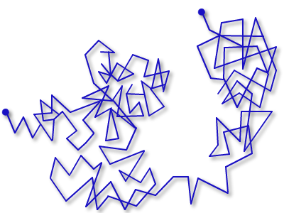
El movimiento browniano
En 1824, el botánico escocés Robert Brown observó con un microscopio granos de polen y esporas, y descubrió que realizaban un movimiento completamente errático sin que, al parecer, nada influyera sobre ellas.
A este movimiento se le llamo browniano.

Slide 44
El movimiento browniano
http://www.youtube.com/watch?v=p5F1dYDql08

Slide 45
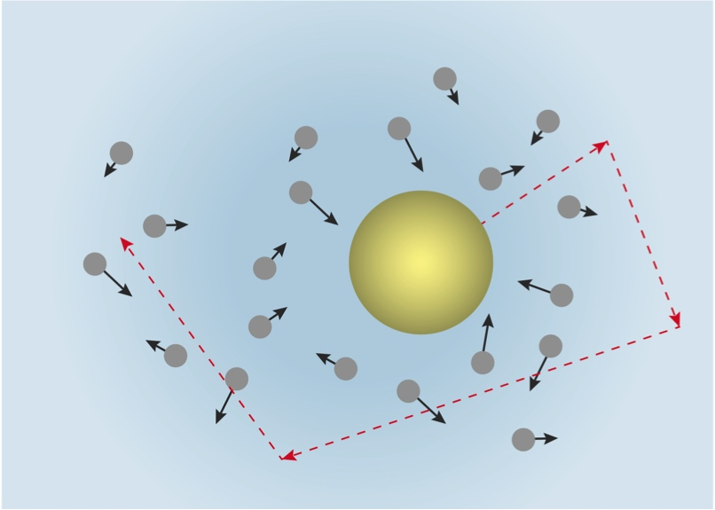
La estructura de la materia. Los átomos
Einstein desarrollo en 1905 la teoría del movimiento browniano.
Einstein, de pasada, inventó la teoría de los procesos estocásticos.
También se le da crédito
a Marian Smoluchowski.

Slide 46
El movimiento browniano
http://www.youtube.com/watch?v=3EHQf3HRiDc&feature=related
http://www.youtube.com/watch?v=onl4iN_mEWo&feature=related

Slide 47
La estructura de la materia. Los átomos
Con la teoría de Einstein, para el movimiento browniano, Perrin (1908) fue capaz de determinar experimentalmente el número de Avogadro
A partir de ese momento la teoría atómica de la materia fue universalmente aceptada

Slide 48
El movimiento browniano
En 1824, el botánico escocés Robert Brown observó con un microscopio granos de polen y esporas, y descubrió que realizaban un movimiento completamente errático sin que, al parecer, nada influyera sobre ellas.
A este movimiento se le llamo browniano.

Slide 49

El movimiento browniano

Slide 50
El movimiento browniano
http://www.youtube.com/watch?v=p5F1dYDql08

Slide 51
La estructura de la materia. Los átomos
Einstein desarrollo en 1905 la teoría del movimiento browniano.
Einstein, de pasada, inventó la teoría de los procesos estocásticos.
También se le da crédito a Marian Smoluchowski.

Slide 52
El movimiento browniano
http://www.youtube.com/watch?v=3EHQf3HRiDc&feature=related
http://www.youtube.com/watch?v=onl4iN_mEWo&feature=related

Slide 53
La estructura de la materia. Los átomos
Con la teoría de Einstein, para el movimiento browniano, Perrin (1908) fue capaz de determinar experimentalmente el número de Avogadro
Sólo partir de ese momento la teoría atómica de la materia fue universalmente aceptada

Slide 54
Los átomos no son tan átomos
en el sentido de que son divisibles
Las leyes de la química
Tabla periódica (1869)
Descubrimiento de los rayos X (1895)
Descubrimiento de la radioactividad (1896)
Descubrimiento del electrón (1897)
Los espectros de líneas de las sustancias

Slide 55








El espectro de las sustancias

Slide 56
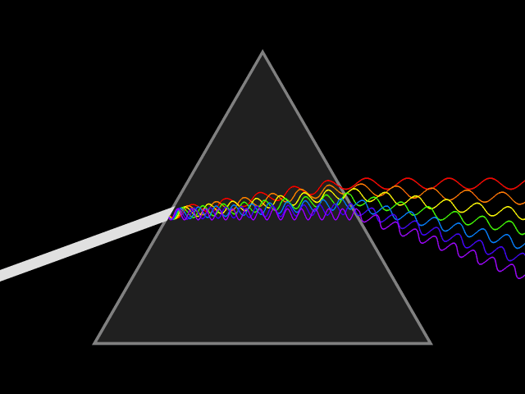
El espectro de las sustancias

Slide 57
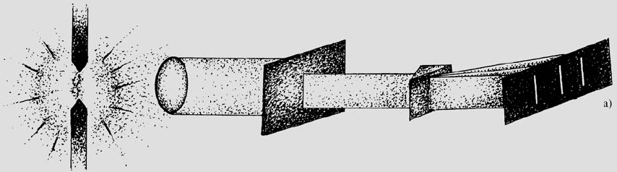
El espectro de las sustancias

Slide 58
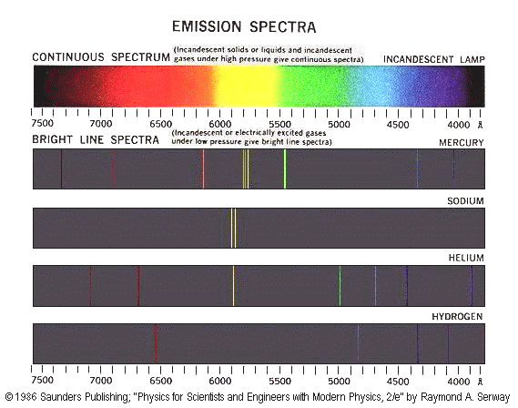
El espectro de las sustancias

Slide 59
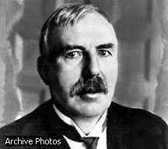
Átomo de Rutherford (1911)

Slide 60
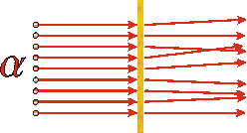
El átomo de Rutherford. 1911

Slide 61
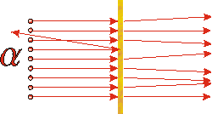
El átomo de Rutherford. 1911

Slide 62
Átomo de Rutherford (1911)

Slide 63
Átomo de Rutherford (1911)

Slide 64
Átomo de Rutherford (1911)

Slide 65
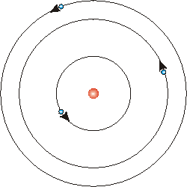
Átomo de Rutherford (1911)

Slide 66
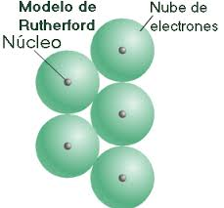
El átomo es un “gran espacio” vacío

Slide 67
Átomo de Rutherford (1911)

Slide 68
Velocidad y aceleración ortogonales

Slide 69


Así debería ser el espectro
Y es así,

Slide 70
Átomo de Rutherford (1911)
Otra vez una catástrofe. El átomo es inestable. Se colapsa en ≈10⁻⁹ segundos
El espectro sería continuo
No hay forma de definir un tamaño de átomo, ya que todas las órbitas son igualmente válidas clásicamente

Slide 71
Átomo de Rutherford (1911)
La teoría electromagnética está en contradicción con lo que parece dictar el experimento
¿La física clásica falla de nuevo?

